Slide 1



Ingénierie Logicielle
2014-2015
Le Livre Dont Vous êtes le Héros
Unité d’Enseignement : 4I502-2014oct

Slide 2

Présentation
Membres du groupe :
ABAK-KALI Nizar
nizarabakkali93@gmail.com
HAKAM Zakaria
zakouz@gmail.com
DIOUM Mor Awa
dioumor@gmail.com
NOUIRA Chafik
nouirachafik@gmail.com
BELGACEM Khaled
khaled.belgacem75@gmail.com
ABDESSAMAD Elias
elie.abdessamad@gmail.com
YUNG Steven James
stevenjamesyung@gmail.com
E-mail du Google Groups :
ldvh_stl_il_2014@googlegroups.com
Outils & organisation :
Système de gestion de versions :
Adresse Git du projet :
https://github.com/nizarAbak-kali/ldvh.git
Unité d’Enseignement : 4I502-2014oct

Slide 3
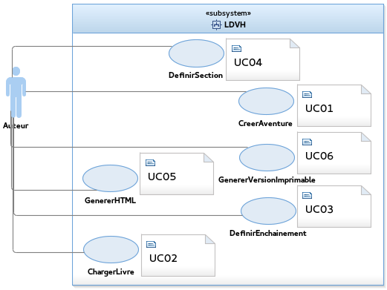
Acteurs & cas d’utilisation (1)
Désignation | Sens métier
Auteur | Le conception de roman intéractif dont le déroulement de l’histoire dépend exclusivement des choix du lecteur et donc l’utilisateur du logiciel
Id | Désignation | Acteur | Description
UC01 | CreerAventure | Auteur | Créé une nouvelle aventure
UC02 | ChargerLivre | Auteur | Charge un livre existant (précédemment sauvegardé)
Unité d’Enseignement : 4I502-2014oct

Slide 4
Acteurs & cas d’utilisation (2)
Id | Désignation | Acteur | Description
UC03 | DefinirEnchainement | Auteur | Définit un nouvel enchainement entre sections
UC04 | DefinirSection | Auteur | Construit une section en rédigeant son texte
UC05 | GenererHTML | Auteur | Permet de générer un jeu de pages HTML
UC06 | GenererVersionImprimable | Auteur | Permet de générer une version imprimable du livre
Unité d’Enseignement : 4I502-2014oct

Slide 5
Fiches détaillées (1)
UC01 : CreerAventure
Description :
Créé une nouvelle aventure.
Acteur :
Auteur
Hypothèse :
aucune
Pré :
aucune
Post :
Un nouveau livre a été créé.
Scénario nominal :
L’auteur choisit l’option « Créer Aventure ».
Le système affiche la page de description d’une aventure comportant une zone de saisie de texte.
L’auteur saisit le titre de l’aventure.
Le système vérifie que l’aventure n’existe pas déjà dans le répertoire de travail de l’application.
Le système affiche une confirmation d’unicité du nom de l’aventure en cours de création.
L’auteur valide.
Le système enregistre les informations et affiche une confirmation.
Alternative
A1 : Le titre n’est pas unique (en SN4)
A1.1 Le système affiche un message utilisateur le notifiant de la non-unicité du titre.
A1.2 Retour en SN3.
Exception
E1 : Annulation utilisateur
En SN2 ou SN3 ou SN6 l’utilisateur peut annuler, retour à l’interface principale.
Unité d’Enseignement : 4I502-2014oct

Slide 6
Fiches détaillées (2)
UC06 : GenererVersionImprimable
Description :
Permet de générer une version imprimable du livre.
Acteur :
Auteur
Hypothèse :
aucune
Pré :
Le livre précédemment sauvegardé ou créé a été chargé.
Le livre doit comporter au moins deux sections et un enchainement.
Post :
Une version imprimable du livre a été générée.
Scénario nominal :
L’auteur choisit l’option « Générer Version Imprimable ».
Le système fait appel à la classe s’occupant de la génération d’une version imprimable en lui
fournissant l’emplacement du livre récupéré par lui-même.
L’auteur valide.
Le système génère la version imprimable du livre.
Exception
E1 : Annulation utilisateur
En SN1 ou SN3 l’utilisateur peut annuler, retour à l’interface principale.
Unité d’Enseignement : 4I502-2014oct

Slide 7
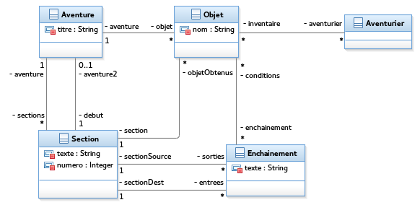
Diagramme de classes métier
Unité d’Enseignement : 4I502-2014oct

Slide 8
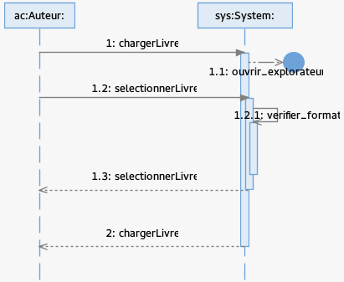
Diagramme de séquence de niveau analyse (1)
Unité d’Enseignement : 4I502-2014oct

Slide 9
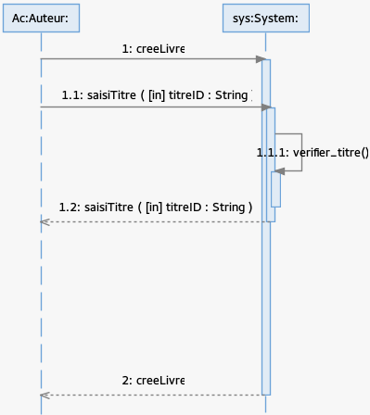
Diagramme de séquence de niveau analyse (2)
Unité d’Enseignement : 4I502-2014oct

Slide 10
Tests de validation (1)
TV03 : Test nominal aventure
Contexte :
aucun
Entrée :
titre: « TEST1 »
Scénario :
L’auteur choisit l’action « créer aventure ».
Il saisit le titre « TEST1 ».
Il valide.
Résultat attendu :
Le système affiche une confirmation et créé une aventure.
Moyen de Vérification :
Visuel pour la confirmation.
Unité d’Enseignement : 4I502-2014oct

Slide 11
Tests de validation (2)
TV07 : Test nominal version imprimable
Contexte :
L’aventure TEST1 a été créé (TV03).
Les sections S1 et S2 et un enchainement ont été créés (TV04, TV05 et TV06).
Entrée :
titre: « TEST1 »
Scénario :
L’auteur choisit l’action « Générer Version Imprimable ».
Il saisit le nom de l’aventure « TEST1 ».
Il valide.
Résultat attendu :
Le système affiche une confirmation et créé une version imprimable du livre.
Moyen de Vérification :
Visuel pour la confirmation et pour l’affichage de la version imprimable.
Unité d’Enseignement : 4I502-2014oct

